Slide 1


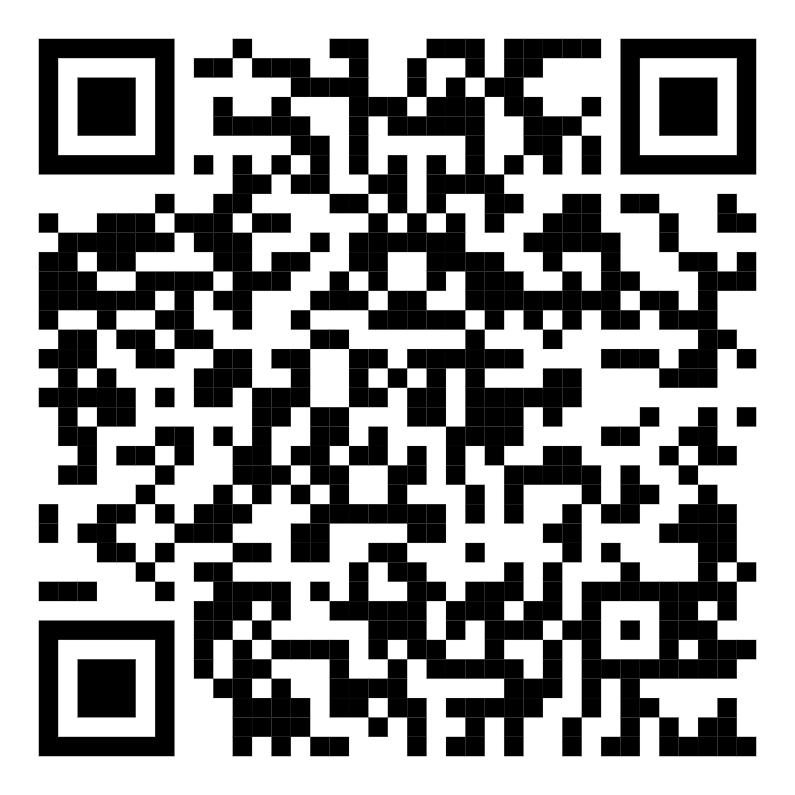
Programme BIMS’ day 2025
8h30
Accueil et viennoiseries
9h30
Ouverture du BIMS' day
9h45
Conférence de Guy Perrière
10h45
Keynote Loïc Lannelongue
Pause café
11h15
Conférence de Loïc Lannelongue
12h15
Buffet du Midi
14h
Blast ton Cerveau, Quizz bioinfo
14h45
Ma Bio-info en 180 secondes
16h05
Pause jus de fruits
16h25
Bluffosome, l'art du faux en bioinfo
17h
Remise de prix
…
Buffet Sequençidre, produits normands
Version en ligne
19h30 soirée jeux et Restaurant

Slide 2

LeBonCoin, LeBonCode
Les petites annonces
Tu recherches un stagiaire / un doctorant / un postdoc / un emploi ?

Slide 3
BIMS’ day 2025
25 ans du master de bioinformatique de l’Université de Rouen Normandie
CURIB, 8h30 : 18h30

